Slide 1
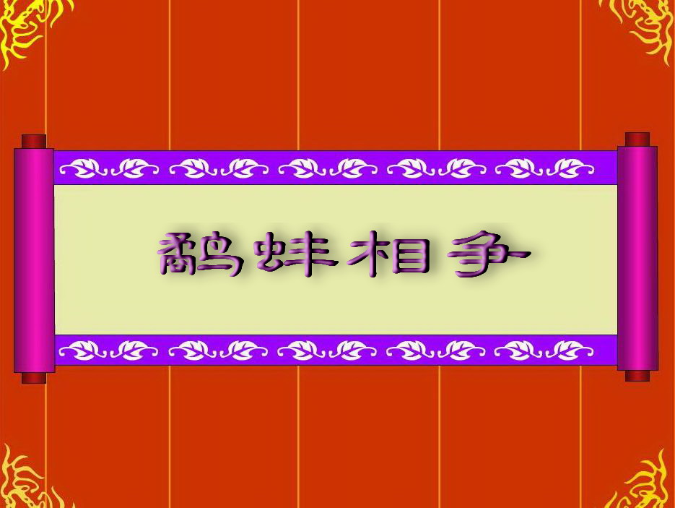

Slide 2
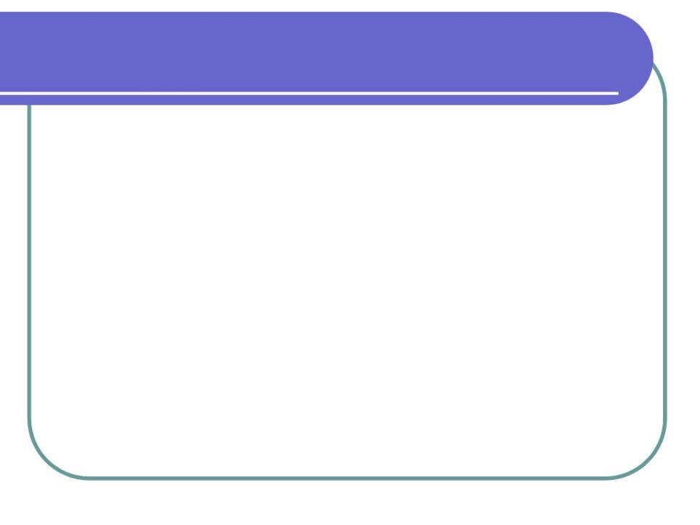


导学提纲
用自己喜欢的方式读课文3---14自然段，交流讨论：
（1）那几个自然段描写了鹬和蚌相争的起因？请把起因概括的批注在相关句子的旁边。
（2）鹬和蚌是怎样争的？找出描写鹬和蚌争斗时的语言、动作和心理活动的句子，体会当时它们的心情和激烈的场面，写下批注。
（3）鹬和蚌相争了多长时间？请在文中划出来。他们为什么要一直相持下去？
（4）鹬和蚌相争的结果怎样？他们错在哪里？这则寓言是想告诉我们什么道理？

Slide 3

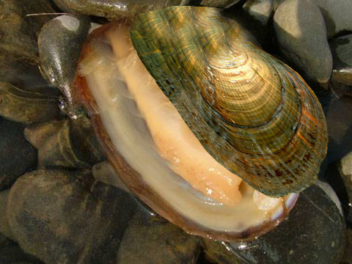
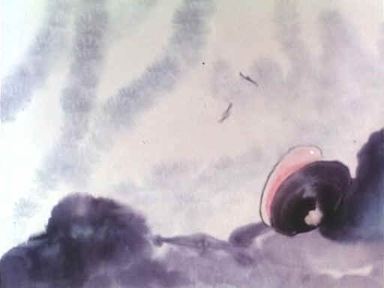
一直河蚌轻轻地张开两片壳，和暖的阳光照在他身上，他觉得舒适极了。柔柔的微风吹来，河蚌感到心旷神怡。

Slide 4
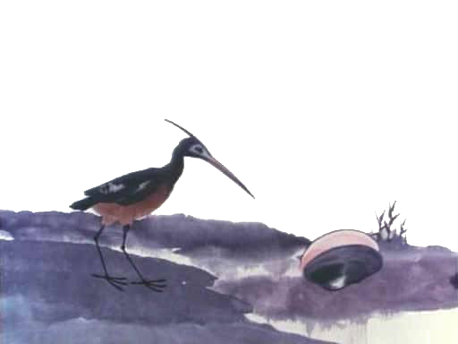
一只鹬鸟走到河蚌身边，看见河蚌那鲜嫩的肉，禁不住口水直流，就一嘴朝河蚌的肉啄去。

Slide 5
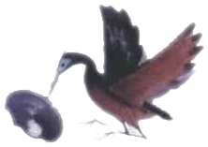
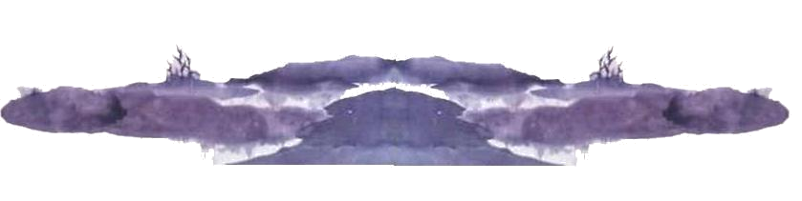
河蚌痛得“哎哟”一声，急忙关闭两片壳，鹬鸟的长嘴，还没来得及取出来，被河蚌的两片壳紧紧地钳住了。

Slide 6
鹬和蚌相争的起因就是：鹬（ ）肉，蚌（ ）鹬 。
啄
夹

Slide 7
鹬用尽力气也摆脱不了被河蚌钳住的嘴，它无计可施，懊悔不该啄着河蚌。

Slide 8
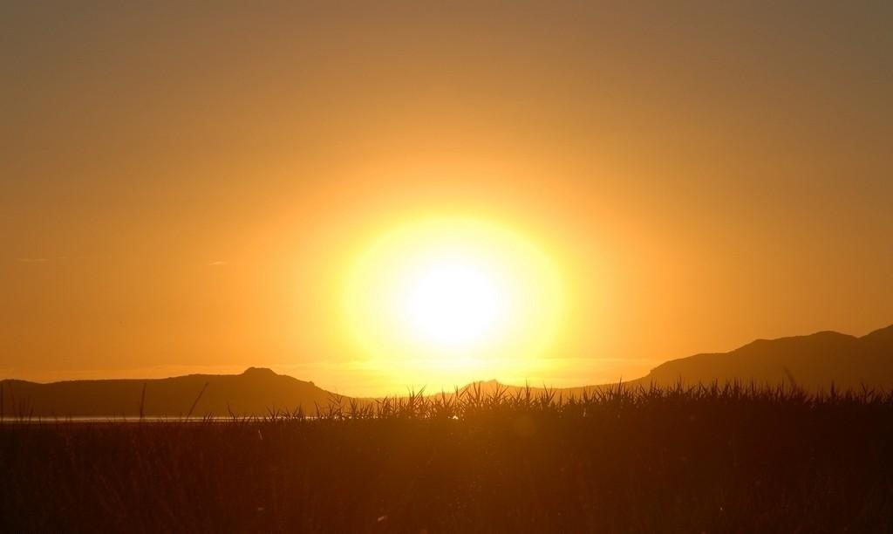
时间慢慢地溜走了，太阳的唇已经吻住了山峰。

Slide 9
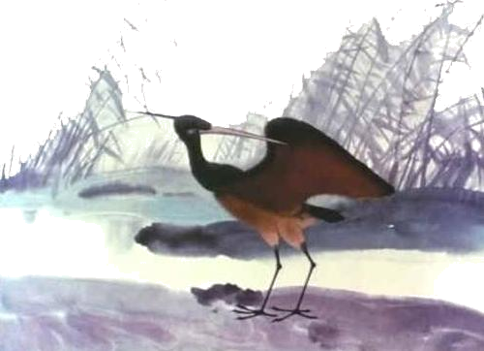
鹬鸟好久没吃东西了，饥肠辘辘。

Slide 10
（鹬鸟）说道：“今天不下雨，明天不下雨，就会有死蚌肉吃。”

Slide 11
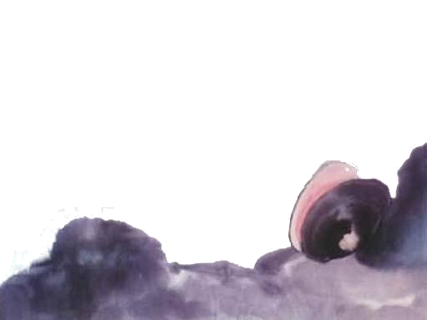
（河蚌）就对鹬鸟反唇相讥道：“今天不放你，明天不放你，就会有只死鹬鸟留在沙滩上。”

Slide 12
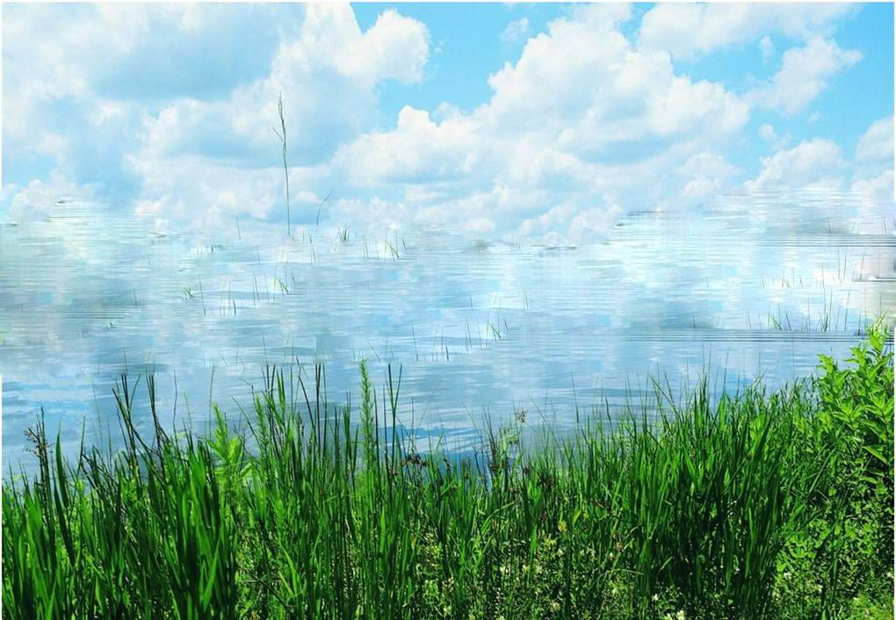
鹬：今天不下雨，明天不下雨，就会有死蚌肉吃。
蚌：今天不放你，明天不放你，就会有只死鹬鸟留在沙滩上。

Slide 13
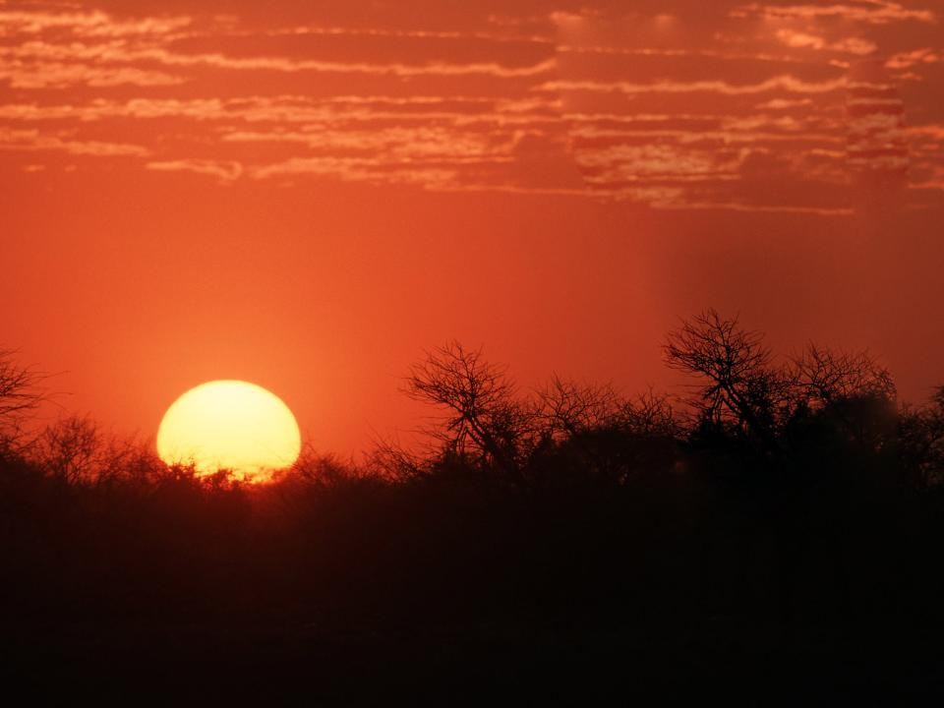

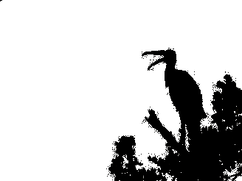

太阳渐渐投入了大山的怀抱，别的河蚌纷纷钻进河里去了，其他的鸟儿也忙着归巢。

Slide 14

鹬：今天不下雨，明天不下雨，就会有死蚌肉吃。
蚌：今天不放你，明天不放你，就会有只死鹬鸟留在沙滩上。

Slide 15
鹬：今天不下雨，明天不下雨，就会有死蚌肉吃。
蚌：今天不放你，明天不放你，就会有只死鹬鸟留在沙滩上。
河蚌和鹬鸟互不相让，怒目相视，都好像要把对方吃掉一样。

Slide 16


《鹬蚌相争》中的鹬和蚌互不相让、相持甚久的原因：他们都只想（ ），没想到这样做的结果会是（ ）。
伤害对方，打败对方
两败俱伤

Slide 17
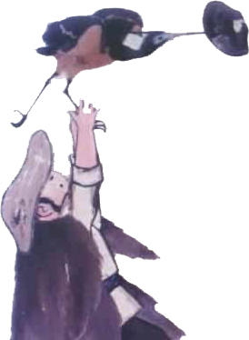
这时，从船上走下一个渔夫，他看见了河蚌和鹬鸟，走过去，轻而易举地把它们捉走了。
鹬蚌相争，渔翁得利

Slide 18

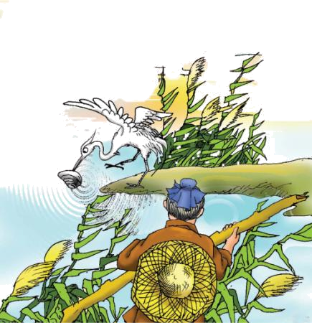
渔夫提走了鹬和蚌，望着鱼篓里的这两个家伙，心想： ；这时的鹬和蚌垂头丧气，鹬 地说 ，
蚌 地说 。

Slide 19
鹬蚌相争：比喻双方相持不下,而使第三者从中得利。他告诉我们（做事要权衡得失，相互谦让，如果像鹬蚌那样互不相让、争执不下，只会两败俱伤，损人也不利己。）

Slide 20
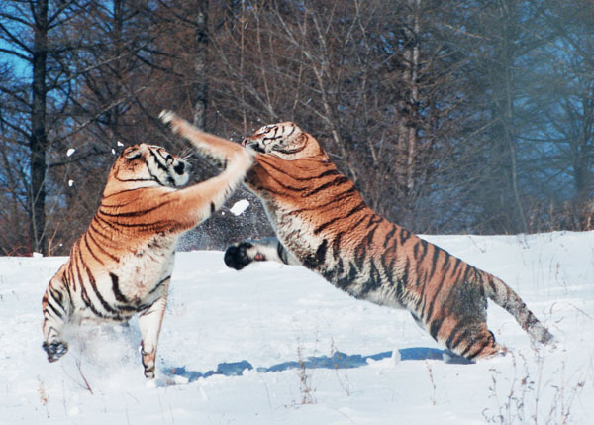
二虎相争，必有一伤

Slide 21

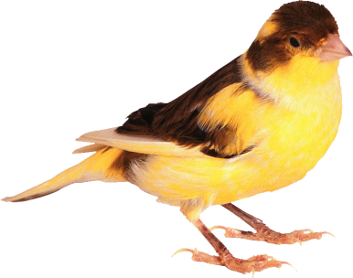
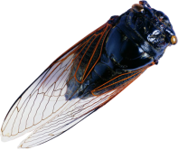
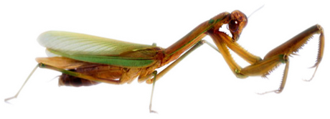
螳螂捕蝉，黄雀在后

Slide 22
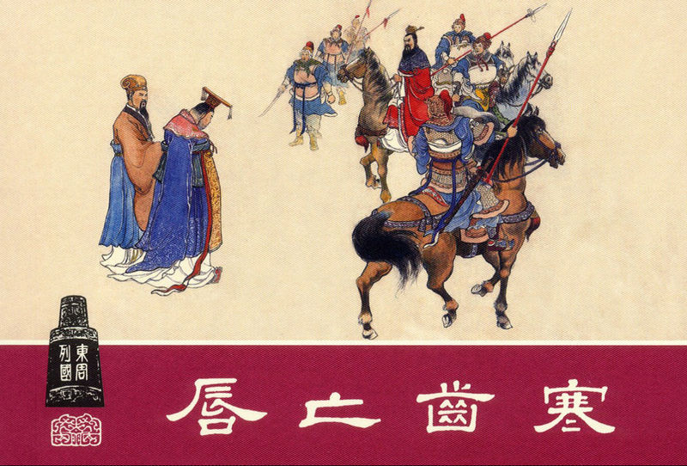

Slide 23

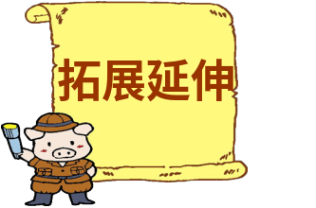
鹬蚌相争 《战国策》
蚌方出曝(pù)，而鹬啄其肉，蚌合而箝(qián)其喙(huì)。鹬曰(yuē)：“今日不雨，明日不雨，即有死蚌。”蚌亦谓鹬曰：“今日不出，明日不出，即有死鹬。”两者不肯相舍,渔者得而并禽之。
注释：
方——才。 曝——晒的意思。 箝——同“钳”，把东西夹住的意思 。 喙——嘴，专指鸟兽的嘴。 即——就会。 谓——对……说。 相舍——互相放弃。 并——一齐，一同。 禽——同“擒”，捕捉。
选做题：
对照课文，看看下面的句子表达的是那些段的内容？
蚌方出曝，而鹬啄其肉，蚌合而箝其喙。（ ）
两者不肯相舍，渔者得而并禽之。 （ ）
3----6
12---14

Slide 24


把这个给你启迪，让你深思的故事讲给大家听：
阳光明媚 心旷神怡 口水直流
无计可施 饥肠辘辘 暗自得意
反唇相讥 怒目而视 轻而易举

Slide 25
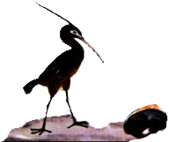
许多年后，鹬和蚌的子孙再一次在河边相遇了……
这次，他们之间又会发生什么新的故事呢？

Slide 26
续编故事
许多年后，鹬和蚌的子孙再一次在河边相遇了……
这次，他们之间又会发生什么新的故事呢？（注意环境、语言、动作、神态、心理活动描写）

Slide 27
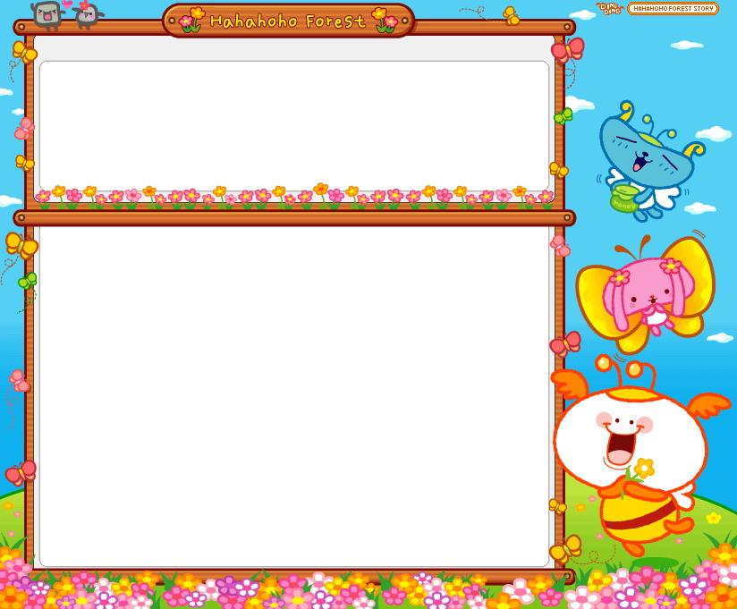




作业超市
选择一项或两项适合你的作业：
1、回家把“鹬蚌相争”这个故事讲给父 母听。
2、把自己新编的故事写下来。
3、再搜集一些寓言故事，读一读，体会它蕴含的道理。

